Slide 1




Синергетический подход в формировании инфраструктуры Гимназии в рамках реализации ФГОС
МБОУ "Гимназия № 2"
Scientia potentia est
Знание - сила
Главное – бросить идею
в мир, зажечь процесс
самоорганизации в нём
С.П. Курдюмов
г. Саров

Slide 2
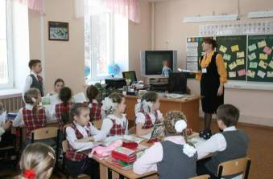
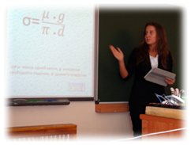
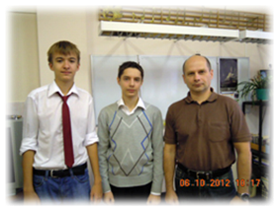
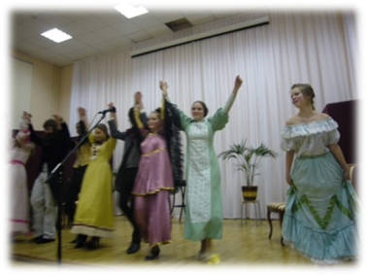
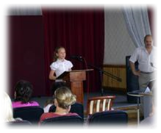
Синергетика – (от греч. «вместе действующий», «энергия совместного действия»)
МБОУ "Гимназия № 2"
Scientia potentia est
Знание - сила
г. Саров

Slide 3
Основные принципы синергетики
МБОУ "Гимназия № 2"
Scientia potentia est
Знание - сила
г. Саров
Самоорганизация – это совокупность процессов, происходящих в системе, способствующих поддержанию ее оптимального функционирования;
Открытость – это свойство системы, обусловленное наличием у нее коммуникативных каналов с внешней средой для обмена информацией;
Нелинейность – это наличие у системы множества вариантов возможных путей развития и способов ответных реакций системы на воздействия извне.

Slide 4


Slide 5
Какой мы видим Гимназию
МБОУ "Гимназия № 2"
Scientia potentia est
Знание - сила
Гимназия - самоорганизующаяся система
Гимназия –открытая система
Гимназия– нелинейная система
г. Саров

Slide 6
Схема инфраструктуры Гимназии
МБОУ "Гимназия № 2"
Scientia potentia est
Знание - сила
ИНФРАСТРУКТУРА Гимназии
г. Саров
КОМФОРТНАЯ
ЗДОРОВЬЕСБЕРЕГАЮЩАЯ
Школьные здания и сооружения
ИКТ инфраструктура
ЭМОЦИОНАЛЬНО НАСЫЩЕННАЯ
ПОБУЖДАЮЩАЯ К САМОСТОЯТЕЛЬНОСТИ И ТВОРЧЕСТВУ
РАСЩИРЯЮЩАЯ ПОЗНАВАТЕЛЬНЫЕ ВОЗМОЖНОСТИ
СТИМУЛЬРУЮЩАЯ РАЗЛИЧНЫЕ ВИДЫ АКТИВНОСТИ
АУТЕНТИЧНАЯ: ОБЕСПЕЧИВАЮЩАЯ БЛАГОПРИЯТНЫЙ РЕЖИМ, РИТМ И ТЕМП ЖИЗНЕДЕЯТЕЛЬНОСТИ
МАТЕРИАЛЬНАЯ СОСТАВЛЯЮЩАЯ
МЕТОДИЧЕСКАЯ СОСТАВЛЯЮЩАЯ
ОРГАНИЗАЦИОННАЯ СОСТАВЛЯЮЩАЯ
Notes:
ИНФРАСТРУКТУРА - ресурсное обеспечение: обновление кадров; современно оборудованные помещения; новая организация образовательного пространства и учебного процесса; комфортная здоровьесберегающая среда, аутсорсинг . СХЕМА
Ожидаемые результаты:
наличие материально-технической базы, обеспечивающей
формирование открытого единого образовательного пространства; наличие условий, гарантирующих
комфортность образовательного процесса и обеспечивающих сохранение и укрепление физического и
психологического здоровья обучающихся и педагогов в условиях внедрения ФГОС.
Ключевые точки :
ШКОЛЬНОЕ ПРОСТРАНСТВО
ЗДОРОВЬЕ ДЕТЕЙ и ПЕДАГОГОВ
КОМФОРТНАЯ СРЕДА
ПЛАТНЫЕ УСЛУГИ
АУТСОРСИНГ

Slide 8
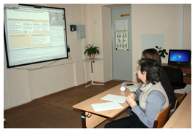
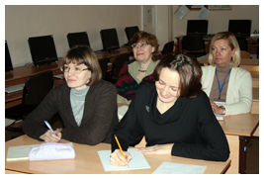
Участие в семинарах, вебинарах
МБОУ "Гимназия № 2"
Scientia potentia est
Знание - сила
г. Саров
Оn-line семинар «Развитие одаренности у детей и подростков в системе взаимодействия учреждений общего и высшего профессионального образования» , НИЯУ МИФИ.
Вебинар «Реализация ФГОС и достижение нового образовательного результата через внедрение комплекса технологий деятельностного типа ОС «Школа 2100» в массовую практику начальной и основной школы»

Slide 9
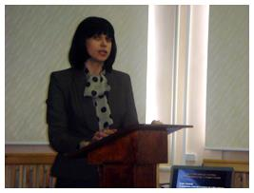
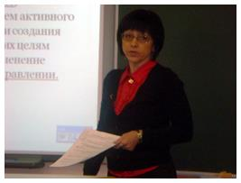
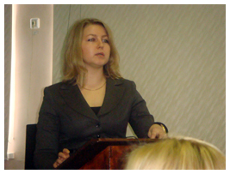
Участие педагогов Гимназии в научно-практических конференциях
МБОУ "Гимназия № 2"
Scientia potentia est
Знание - сила
г. Саров
Всероссийская научно-практическая виртуальная Интернет-конференция «Инновации в образовании. Современная психология в школе»;
Всероссийская научная online-конференция «Экологическое образование»;
Членство в ассоциациях, профессиональных объединениях, в том числе в сети Интернет (81% педагогов - члены профессиональных сетевых сообществ)

Slide 10
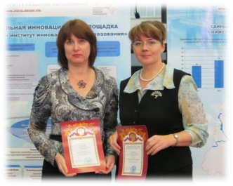
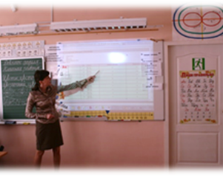
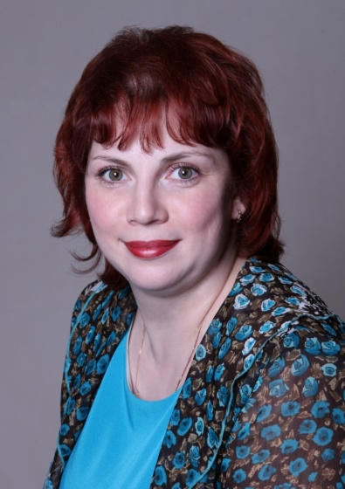
МБОУ "Гимназия № 2"
Scientia potentia est
Знание - сила
Среди педагогов - 6 победителей ПНП «Образование»
Афанасьева О.В. и Клюшева Э.В. - победители Областного конкурса «Серафимовский учитель»
Выскуб В.Н. - призер городского конкурса «Современный учитель»
Смирнова Н.А. – призер городского конкурса «Лучший Смарт-урок»
г. Саров

Slide 11
МБОУ «Гимназия № 2»
МБОУ "Гимназия № 2"
Scientia potentia est
Знание - сила
Графическое оценивание
Портфолио + языковое портфолио
Диагностика и мониторинг успешности овладения предметными и метапредметными умениями
Диагностика и мониторинг личностных УУД в рамках ДО
Отметка по 5-ти балльной шкале
Самооценка и
взаимооценка
г. Саров
СИСТЕМА ОЦЕНИВАНИЯ

Slide 12
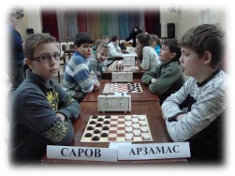
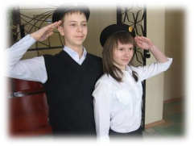
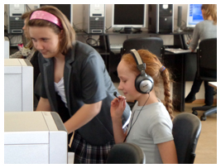
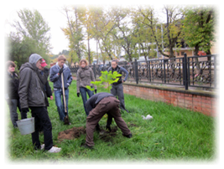
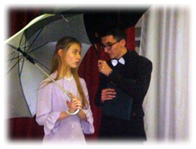
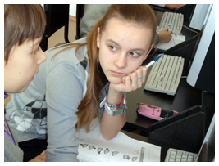

Slide 13
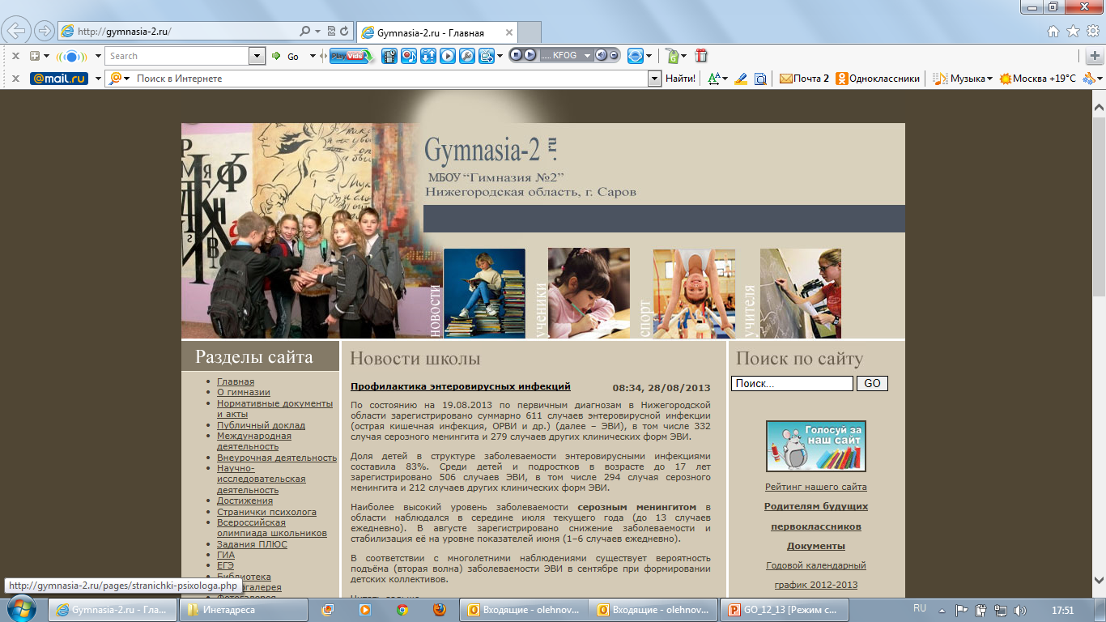
Сервер как информационно-образовательная среда Гимназии
МБОУ "Гимназия № 2"
Scientia potentia est
Знание - сила
г. Саров
Схема областей использования:
Административный блок
Методический блок для педагогов
Образовательный блок
Социально-психологический блок
Библиотечный блок
База данных
Нормативная документация
Отчеты и т.п.

Slide 14

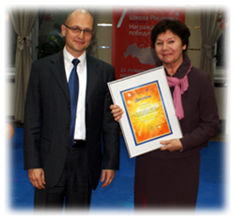
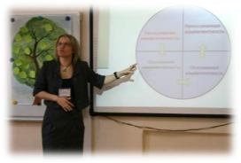
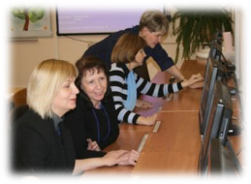
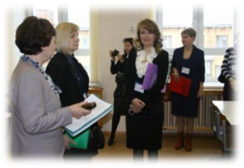
МБОУ "Гимназия № 2"
Гимназия № 2 - абсолютный победитель конкурса школ, разрабатывающих и внедряющих эффективные основные образовательные программы в рамках введения ФГОС.
Scientia potentia est
Знание - сила
г. Саров
8 - 10 апреля 2013 года - стажировка по теме: «Технология оценивания достижений планируемых результатов освоения основной образовательной программы начального общего образования обучающимися Гимназии».
География стажировочной площадки: Саров, Димитровград, Балаково, Сосновый бор.

Slide 15
3 педагога повысили свою квалификацию в рамках курсовой подготовки на базе АПКи ППРО, г.Москва, ГУКиДО Институт Культурных программ, С-Петербург);
16 педагогов гимназии и ОУ города повысили свою квалификацию в рамках стажировочной площадки на базе гимназии;
5 лучших педагогов и 6 учащихся, показавших высокие достижения в профессиональной, учебной и внеурочной деятельности, получили денежное вознаграждение;
приобретены:
новый современный компьютерный класс
5 комплектов интерактивного оборудования
программное обеспечение
аудио-видео техника
оборудование для кабинета технологии
МБОУ "Гимназия № 2"
Scientia potentia est
Знание - сила
г. Саров

Slide 16
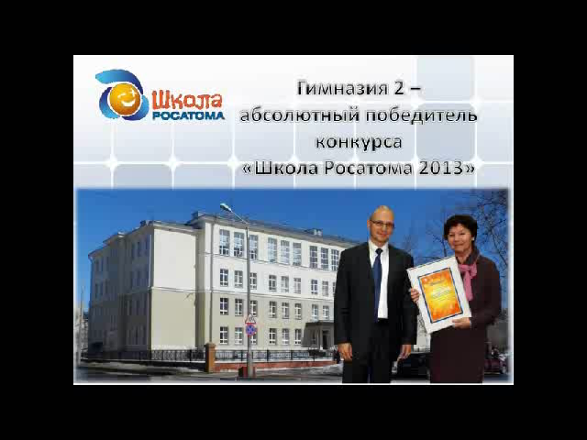

Slide 17



Методическая тема Гимназии: «Совершенствование инновационной системы интеллектуального и научно – творческого развития учителей и учащихся в условиях формирования современной модели гимназического образования»
Инновационная деятельность
Федеральная инновационная площадка РАО «Реализация ФГОС и достижения нового образовательного результата через внедрение комплекса технологий деятельностного типа ОС «Школа 2100» в массовую практику начальной и основной школы» (приказ от 08.06.2012 № 01-188/15/7 от 08.06.2012 № 01-188/15/7)
Региональная экспериментальная площадка ГБОУ ДПО НИРО «Текст как основа навыков критического мышления школьников в курсе английского языка (на базе учебных материалов издательства Pearson Education)» (приказ площадка ГБОУ ДПО НИРО от 23.08.2012г № 140)

Slide 18
Дефицит ключевых компетенций
МБОУ "Гимназия № 2"
Scientia potentia est
Знание - сила
г. Саров
1
2
3
4
Слабый креатив
Слабый уровень проектного мышления
Дефицит стратегического
мышления
Дефицит маркетингового
мышления
НОВЫЕ ОБРАЗОВАТЕЛЬНЫЕ ТЕХНОЛОГИИ

Slide 19
СПАСИБО ЗА ВНИМАНИЕ!

Slide 23
Экспериментальная деятельность
МБОУ "Гимназия № 2"
Scientia potentia est
Знание - сила
2004 - 2005гг.
«Экспериментальная апробация УМК Stepping Stones издательства Пирсон Лонгман», НИРО
2009 – 2010гг.
«Формирование модели исследовательской деятельности учащихся гимназии через участие в международных проектах», НИРО
2009 – 2010гг.
«Апробация УМК элективного курса «Основы избирательного права России», НИРО
2010 – 2011гг.
«Экспериментальная апробация УМК Activate, B1 издательства Пирсон Лонгман», НИРО
2011 – 2012/2012 – 2013гг.
«Текст как основа для развития навыков критического мышления школьников (на базе учебных материалов издательства Пирсон Лонгман)», НИРО.
г. Саров

Slide 24
Система дополнительного образования в Гимназии
МБОУ "Гимназия № 2"
Scientia potentia est
Знание - сила
г. Саров
Естественно-научная
Научно-техническая
Социально-экономическая
Художественная
Туристско-краеведческая
Физкультурно-спортивная
Социально-педагогическая
Эколого-биологическая
Основные направленности

Slide 25
Материальное обеспечение образовательного процесса Гимназии
МБОУ "Гимназия № 2"
Scientia potentia est
Знание - сила
г. Саров
Оборудованные учебные кабинеты | 35
Мастерские | 3
Спортивный зал | 2
Актовый зал | 1
Столовые | 170 посадочных мест
Библиотека | 35,5 тысяч книг
Персональные компьютеры, подключенные к сети Интернет | 91
Интерактивные доски | 9
Интерактивные системы голосования | 2
Медиапроекторы | 18

Slide 26
Открытость: Участие в международных проектах
МБОУ "Гимназия № 2"
Scientia potentia est
Знание - сила
Направления:
Побратимские отношения (Sister-Cities)
С 1992 года - , 10 учителей, 44 учащихся
Программа обмена будущих лидеров (FLEX)
С 1996 года -39 финалистов
Форум актуальных вопросов современности (CIF)
С 2001 года- 10 учителей, 22 учащихся
Онлайн проект «Виртуальные научные задачи для молодежи»
(Virtual Science Challenge)
2012г., 2 учителя, 4 учащихся
Международные Кембриджские экзамены (YLE, KET, PET, FCE, TKT)
С 2003г. - 100 учащихся
г. Саров

Slide 28
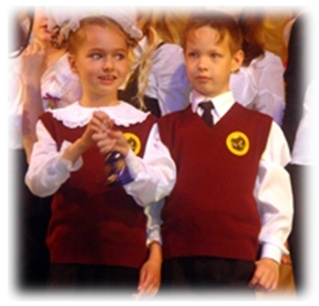
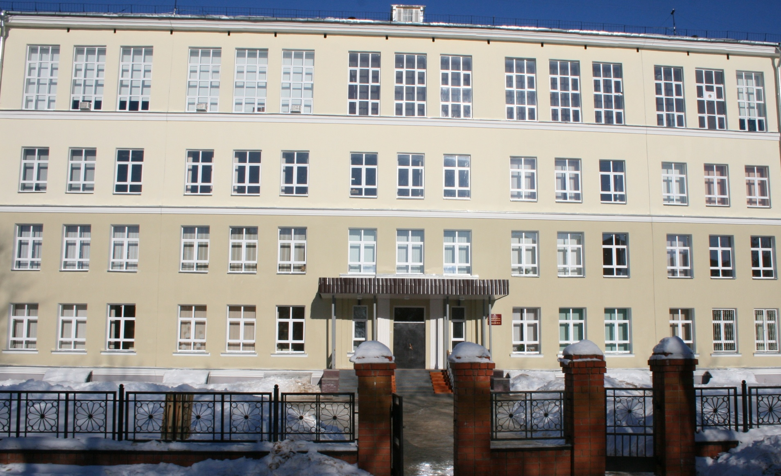
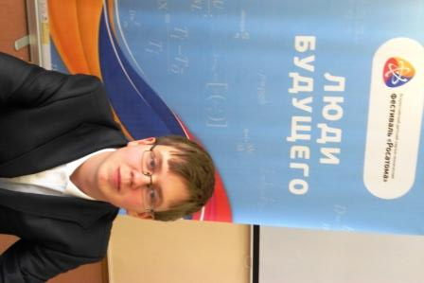
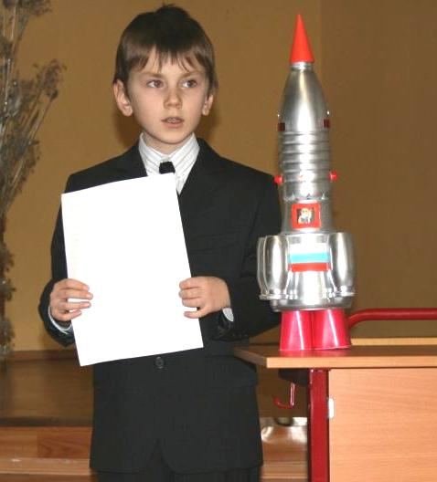
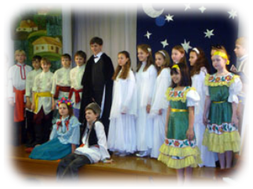
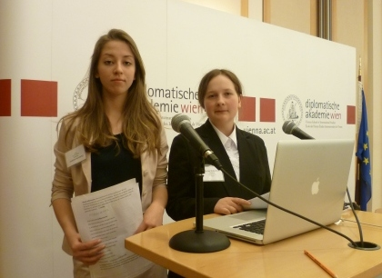
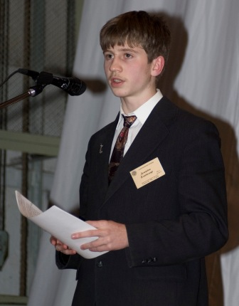
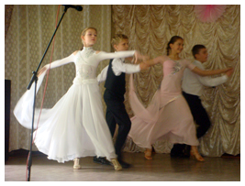
МБОУ "Гимназия № 2"
Scientia potentia est
Знание - сила
г. Саров

Slide 29
МБОУ "Гимназия № 2"
Scientia potentia est
Знание - сила
г. Саров
 | 2010-2011 | 2011-2012 | 2012-2013
Участие в сетевых сообществах | 27 | 36 | 43

